Slide 1


电工技术与电子技术
（下篇）
第9章 半导体二极管和三极管
中国矿业大学信电学院
返回

Slide 2

第9章 半导体二极管和三极管
9.1 半导体的导电特性
9.2 半导体二极管
9.3 稳压管
9.4 半导体三极管

Slide 3
第9章 半导体二极管和三极管
本章要求：
一、理解PN结的单向导电性，三极管的电流分配和
电流放大作用；
二、了解二极管、稳压管和三极管的基本构造、工
作原理和特性曲线，理解主要参数的意义；
三、会分析含有二极管的电路。

Slide 4
对于元器件，重点放在特性、参数、技术指标和正确使用方法，不要过分追究其内部机理。讨论器件的目的在于应用。
学会用工程观点分析问题，就是根据实际情况，对器件的数学模型和电路的工作条件进行合理的近似，以便用简便的分析方法获得具有实际意义的结果。
对电路进行分析计算时，只要能满足技术指标，就不要过分追究精确的数值。
器件是非线性的、特性有分散性、RC 的值有误差、工程上允许一定的误差、采用合理估算的方法。

Slide 5
9.1 半导体的导电特性
半导体的导电特性：
热敏性：当环境温度升高时，导电能力显著增强。
(可做成温度敏感元件，如热敏电阻)
光敏性：当受到光照时，导电能力明显变化。
(可做成各种光敏元件，如光敏电阻、
光敏二极管、光敏三极管等)。
掺杂性：往纯净的半导体中掺入某些杂质，导电
能力明显改变。
(可做成各种不同用途的半导体器件，
如二极管、三极管和晶闸管等）。

Slide 6
9.1.1 本征半导体
完全纯净的、具有晶体结构的半导体，称为本征半导体。
八电子稳定结构
Si
Si
Si
价电子
Si
Si
Si
共价健
晶体中原子的排列方式
硅单晶中的共价健结构
共价键中的两个电子，称为价电子。

Slide 7
自由电子
本征半导体的导电机理
价电子在获得一定能量（温度升高或受光照）后，即可挣脱原子核的束缚，成为自由电子（带负电），同时共价键中留下一个空位，称为空穴（带正电）。
Si
Si
Si
Si
这一现象称为本征激发。
空穴
温度愈高，晶体中产生的自由电子便愈多。
价电子
在外电场的作用下，空穴吸引相邻原子的价电子来填补，而在该原子中出现一个空穴，其结果相当于空穴的运动（相当于正电荷的移动）。

Slide 8
本征半导体的导电机理
当半导体两端加上外电压时，在半导体中将出现两部分电流：
1）自由电子作定向运动 →电子电流
2）价电子递补空穴 →空穴电流
自由电子和空穴都称为载流子。
自由电子和空穴成对地产生的同时，又不断复合。在一定温度下，载流子的产生和复合达到动态平衡，半导体中载流子便维持一定的数目。
注意：
1. 本征半导体中载流子数目极少，其导电性能很差；
2. 温度愈高， 载流子的数目愈多，半导体的导电性能也就愈好。所以，温度对半导体器件性能影响很大。

Slide 9
9.1.2 N型半导体和 P 型半导体
在本征半导体中掺入微量的杂质（某种元素）,形成杂质半导体。
在常温下即可变为自由电子
掺入五价元素
Si
掺杂后自由电子数目大量增加，自由电子导电成为这种半导体的主要导电方式，称为电子半导体或N型半导体。
Si
多余电子
p+
Si
Si
在N 型半导体中自由电子是多数载流子，空穴是少数载流子。
磷原子
失去一个电子变为正离子

Slide 10
9.1.2 N型半导体和 P 型半导体
掺入三价元素
空穴
掺杂后空穴数目大量增加，空穴导电成为这种半导体的主要导电方式，称为空穴半导体或 P型半导体。
Si
Si
Si
Si
B–
硼原子
在 P 型半导体中空穴是多数载流子，自由电子是少数载流子。
接受一个电子变为负离子
无论N型或P型半导体都是中性的，对外不显电性。

Slide 11

a
1. 在杂质半导体中多子的数量与
（a. 掺杂浓度、b.温度）有关。
b
2. 在杂质半导体中少子的数量与
（a. 掺杂浓度、b.温度）有关。
3. 当温度升高时，少子的数量
（a. 减少、b. 不变、c. 增多）。
c
4. 在外加电压的作用下，P 型半导体中的电流
主要是 ，N 型半导体中的电流主要是 。
（a. 电子电流、b.空穴电流）
b
a

Slide 12
9.1.3 PN结及其单向导电性
PN结
P 型半导体
N 型半导体
－
－
－
－
－
－
+
+
+
+
+
+
－
－
－
－
－
－
+
+
+
+
+
+
－
－
－
－
－
－
+
+
+
+
+
+
－
－
－
－
－
－
+
+
+
+
+
+
形成空间电荷区

Slide 13
9.1.3 PN结的单向导电性
1. PN 结加正向电压（正向偏置）
P接正、N接负
－
－
－
－
－
－
+
+
+
+
+
+
多子在外电场的作用之下通过PN结进入对方，形成较大的正向电流。
－
－
－
－
－
－
+
+
+
+
+
+
－
－
－
－
－
－
+
+
+
+
+
+
P
N
I_{F}
+
–
PN 结加正向电压时，正向电流较大，正向电阻较小，PN结处于导通状态。

Slide 14
2. PN 结加反向电压（反向偏置）
P接负、N接正
－
－
－
－
－
－
+
+
+
+
+
+
少子在电场的作用之下，通过PN结进入对方，但少子数量很少，形成的反向电流很小。
－
－
－
－
－
－
+
+
+
+
+
+
－
－
－
－
－
－
+
+
+
+
+
+
P
N
I_{R}
–
+
PN 结加反向电压时，反向电流较小，反向电阻较大，PN结处于截止状态。
温度越高少子的数目越多，反向电流将随温度增加。

Slide 15
9.2 半导体二极管
9.2.1 基本结构
(a) 点接触型
(b)面接触型
结面积小、结电容小、正向电流小。用于检波和变频等高频电路。
结面积大、正向电流大、结电容大，用于工频大电流整流电路。
(c) 平面型
用于集成电路制作工艺中。PN结结面积可大可小，用于高频整流和开关电路中。

Slide 16
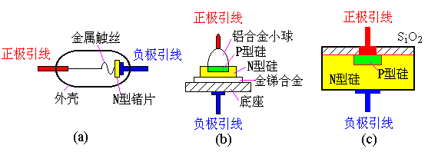
9.3 半导体二极管
二极管的结构示意图
符号：
P
D
N
阳极
阴极

Slide 17
9.2.2 伏安特性
正向特性
I
特点：非线性
+
–
P
N
反向击穿
电压U_{(BR)}
硅0.6~0.7V,锗0.2~0.3V。
导通压降
U
反向电流
在一定电压
范围内保持
常数。
–
+
P
N
硅管0.5V,锗管0.1V。
死区电压
反向特性
外加电压大于死区电压二极管才能导通。
外加电压大于反向击穿电压二极管被击穿，失去单向导电性。

Slide 18
9.2.3 主要参数
1. 最大整流电流 I_{OM}
二极管长期使用时，允许流过二极管的最大正向平均电流。
2. 反向工作峰值电压 U_{RWM}
是保证二极管不被击穿而给出的反向峰值电压，一般是二极管反向击穿电压U(_{BR})的一半或三分之二。二极管击穿后单向导电性被破坏，甚至会因过热烧坏。
3. 反向峰值电流 I_{RM}
指二极管加最高反向工作电压时的反向电流。反向电流大，说明管子的单向导电性差， I_{RM}受温度的影响，温度越高反向电流越大。硅管的反向电流较小，锗管的反向电流较大，为硅管的几十到几百倍。

Slide 19
二极管的单向导电性
1. 二极管加正向电压（正向偏置，阳极接正、阴极接负 ）时， 二极管处于正向导通状态，二极管正向电阻较小，正向电流较大。
2. 二极管加反向电压（反向偏置，阳极接负、阴极接正 ）时， 二极管处于反向截止状态，二极管反向电阻较大，反向电流很小。
3. 外加电压大于反向击穿电压二极管被击穿，失去单向导电性。
4. 二极管的反向电流受温度的影响，温度愈高反向电流愈大。

Slide 20
二极管电路分析举例
导通截止
定性分析：判断二极管的工作状态
若二极管是理想的，正向导通时正向管压降为零，反向截止时二极管相当于断开。
硅0.6~0.7V锗0.2~0.3V
否则，正向管压降
分析方法：将二极管断开，分析二极管两端电位
的高低或所加电压U_{D}的正负。
若 V_{阳} >V_{阴}或 U_{D}为正( 正向偏置 )，二极管导通
若 V_{阳} <V_{阴}或 U_{D}为负( 反向偏置 )，二极管截止

Slide 21



例1：
D
A
+
电路如图，求：U_{AB}
3kΩ
6V
U_{AB}
取 B 点作参考点，断开二极管，分析二极管阳极和阴极的电位。
12V
–
B
V_{阳} =－6 V V_{阴} =－12 V
V_{阳}>V_{阴} 二极管导通
若忽略管压降，二极管可看作短路，U_{AB} =－ 6V
否则， U_{AB}低于－6V一个管压降，为－6.3Ｖ或－6.7V
在这里，二极管起钳位作用。

Slide 22





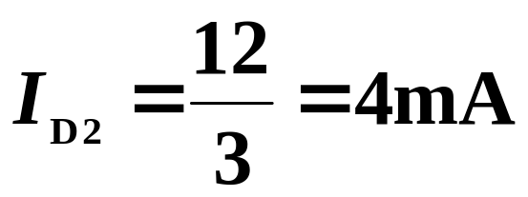
D₂
例2:
求：U_{AB}
D₁
两个二极管的阴极接在一起
取 B 点作参考点，断开二极管，分析二极管阳极和阴极的电位。
A
+
3kΩ
6V
U_{AB}
12V
–
B
V_{1阳} =－6 V，V_{2阳}=0 V，V_{1阴} = V_{2阴}= －12 V
U_{D1} = 6V，U_{D2} =12V
∵ U_{D2} >U_{D1} ∴ D₂ 优先导通， D₁截止。
若忽略管压降，二极管可看作短路，U_{AB} = 0 V
流过 D₂ 的电流为
在这里， D₂ 起钳位作用， D₁起隔离作用。
D₁承受反向电压为－6 V

Slide 23
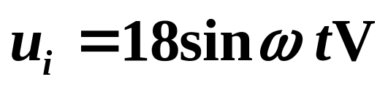


例3：
R
已知：
二极管是理想的，试画出 u_{o} 波形。
+
+
D
u_{i}
u_{o}
8V
–
–
二极管的用途：
整流、检波、
限幅、箝位、开
关、元件保护、
温度补偿等。
u₂
参考点
18V
8V
二极管阴极电位为 8 V
u_{i} > 8V，二极管导通，可看作短路 u_{o} = 8V
u_{i} < 8V，二极管截止，可看作开路 u_{o} = u_{i}

Slide 24
9.3 稳压二极管
1. 符号
2. 伏安特性
I
+
–
稳压管正常工作时加反向电压
U_{Z}
U
稳压管反向击穿后，电流变化很大，但其两端电压变化很小，利用此特性，稳压管在电路中可起稳压作用。
I_{Z}
Δ I_{Z}
Δ U_{Z}
I_{ZM}
使用时要加限流电阻

Slide 25
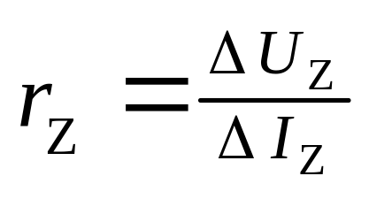

3. 主要参数
(1) 稳定电压U_{Z}
稳压管正常工作(反向击穿)时管子两端的电压。
(2) 电压温度系数α_{ｕ}
环境温度每变化1°C引起稳压值变化的百分数。
(3) 动态电阻
r_{Z}愈小，曲线愈陡，稳压性能愈好。
(4) 稳定电流 I_{Z} 、最大稳定电流 I_{ZM}
(5) 最大允许耗散功率 P_{ZM} = U_{Z} I_{ZM}

Slide 26
光电二极管
反向电流随光照强度的增加而上升。
I
符号
U
照度增加
光电二极管
发光二极管
发光二极管
有正向电流流过时，发出一定波长范围的光，目前的发光管可以发出从红外到可见波段的光，它的电特性与一般二极管类似，正向电压较一般二极管高，电流为几 ~ 几十mA

Slide 27
9.4 半导体三极管
9.4.1 基本结构
B
E
E
二氧化硅保护膜
铟球
P
B
N型锗
N型硅
P型硅
N型硅
P
铟球
C
C
(a)
(b)
晶体管的结构
(a)平面型
(b)合金型

Slide 28
结构特点：
集电区：
面积最大
集电极
C
基区：最薄，
掺杂浓度最低
集电结
N
基极
P
B
N
发射结
E
发射区：掺
杂浓度最高
发射极

Slide 29
9.4 半导体三极管
发射结
集电结
发射结
集电结
发射极
集电极
发射极
集电极
E
N
P
N
C
E
P
N
P
C
发射区
基区
集电区
发射区
基区
集电区
B
B
基极
基极
C
C
C
C
I_{C}
I_{B}
I_{C}
P
I_{B}
N
P
B
T
B
N
B
T
B
I_{E}
N
I_{E}
P
E
E
(a)
E
E
(b)
晶体管的结构示意图和表示符号
(a)NPN型晶体管；
(b)PNP型晶体管

Slide 30
9. 4. 2 电流分配和放大原理
1. 三极管放大的外部条件
发射结正偏、集电结反偏
从电位的角度看：
NPN
发射结正偏 V_{B}>V_{E}
集电结反偏 V_{C}>V_{B}
C
C
B
N
B
R_{C}
E
P
N
PNP
发射结正偏 V_{B}<V_{E}
集电结反偏 V_{C}<V_{B}
C
R_{B}
E
B
E_{C}
E_{B}
E

Slide 31
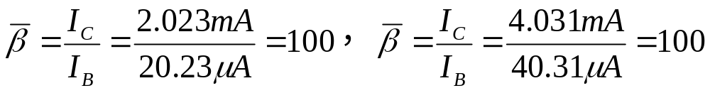
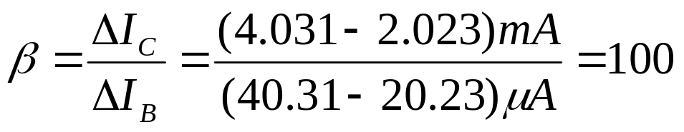
2. 各电极电流关系及电流放大作用
结论:
1）三电极电流关系 I_{E} = I_{B} + I_{C}
2） I_{C} >> I_{B} ， I_{C} ≈ I_{E}
静态(直流)电流放大系数:
动态(交流)电流放大系数:

Slide 32
3) 当I_{B}=0(基极开路)时, 很小接近于０（I_{C}=I_{CEO}）。
4) 要使晶体管起电流放大作用，发射极必须正向偏置，集电极必须反偏。
把基极电流的微小变化能够引起集电极电流较大变化的特性称为晶体管的电流放大作用。
实质:用一个微小电流的变化去控制一个较大电流的变化，是电流控制电流源（CCCS）器件。

Slide 33
3. 电流方向和发射结与集电结的极性
NPN型三极管
PNP型三极管
－
⊕
I_{C}
I_{C}
+
C
C
C
+
C
⊕
－
B
B
B
B
⊕
I_{B}
I_{B}
+
－
E
+
E
-
E
E
I_{E}
I_{E}
-
－
⊕
-
-
发射结正偏 I_{B}流入B
集电结反偏 I_{C}流入C
发射结正偏 I_{B}流出B
集电结反偏 I_{C}流出C

Slide 34
9.4.3 特性曲线
即管子各电极电压与电流的关系曲线，是管子内部载流子运动的外部表现，反映了晶体管的性能，是分析放大电路的依据。
为什么要研究特性曲线：
1）直观地分析管子的工作状态
2）合理地选择偏置电路的参数，设计性能良好的电路
重点讨论应用最广泛的共发射极接法的特性曲线

Slide 35
I_{C}
测量晶体管特性的实验线路
mA
I_{B}
+
C
μA
B
+
+
E
V
U_{CE}
E_{C}
R_{B}
V
U_{BE}
–
输出回路
输入回路
+
–
–
–
E_{B}
共发射极电路
发射极是输入回路、输出回路的公共端

Slide 36
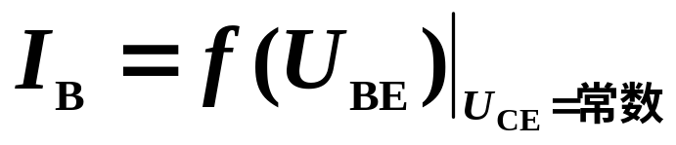
1. 输入特性
特点:非线性
正常工作时发射结电压：
NPN型硅管
U_{BE} ≈ 0.6~0.7V
PNP型锗管
U_{BE} ≈ −0.2 ~ − 0.3V
I_{B}(μA)
80
U_{CE}≥1V
60
40
20
U_{BE}(V)
0.4
0.8
死区电压：硅管0.5V，锗管0.1V。

Slide 37
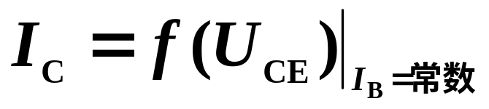
2. 输出特性
I_{C}(mA )
输出特性曲线分三个工作区：
100μA
(1) 放大区
4
80μA
在放大区有 I_{C}=β I_{B} ，也称为线性区，具有恒流特性。
3
60μA
放大区
2
40μA
20μA
-
+
1
I_{C}
I_{B}=0
C
0
+
B
3
6
9
12
U_{CE}(V)
+
I_{B}
在放大区: 发射结:正向偏置;
集电结:反向偏置.
晶体管工作于放大状态。
E
I_{E}
-
-

Slide 38

I_{C}(mA )
饱和区
-
截止区
-
I_{C}
I_{C}
C
100μA
C
+
4
+
+
+
B
B
80μA
I_{B}=0
+
I_{B}
+
-
3
E
-
E
60μA
I_{E}
I_{E}
-
2
-
40μA
（3）饱和区
1
20μA
当U_{CE}≤ U_{BE}时，晶体管工作于饱和状态：βI_{B} ≥I_{C}。
发射结:正向偏置，
集电结:正向偏置。
深度饱和时，
硅管U_{CES} ≈ 0.3V，
锗管U_{CES} ≈ 0.1V。
I_{B}=0
0
3
6
9
12
U_{CE}(V)
（2）截止区
I_{B} =0 以下区域，有 I_{C} ≈ 0 。
在截止区:发射结:反向偏置
集电结:反向偏置.
晶体管工作于截止状态。

Slide 39



例：Ucc = 6V， Rc = 3 k Ohm， R_{B} =10k Ohm，
= 25。当输入电压U₁分别为3V，1V和-1Ｖ时，试问晶体管处于何种工作状态？
解：
晶体管饱和时集电极电流近似为
R_{C}
E_{C} = U_{CC}
I_{C}
R_{B}
C
晶体管临界饱和时基极电流为
B
+
U₁
-
I_{B}
E
I_{E}
（1）U₁=3V
晶体管处于饱和状态

Slide 40
例：Ucc = 6V， Rc = 3 k Ohm， R_{B} =10k Ohm，
= 25。当输入电压U₁分别为3V，1V和-1Ｖ时，试问晶体管处于何种工作状态？
晶体管饱和时集电极电流近似为
R_{C}
E_{C} = U_{CC}
I_{C}
R_{B}
C
晶体管临界饱和时基极电流为
B
+
U₁
-
I_{B}
E
I_{E}
（2）U₁=1V
晶体管处于放大状态

Slide 41
例：Ucc = 6V， Rc = 3 k Ohm， R_{B} =10k Ohm，
= 25。当输入电压U₁分别为3V，1V和-1Ｖ时，试问晶体管处于何种工作状态？
晶体管饱和时集电极电流近似为
R_{C}
E_{C} = U_{CC}
I_{C}
R_{B}
C
晶体管临界饱和时基极电流为
B
+
U₁
-
I_{B}
E
I_{E}
（3）U₁= -1V
晶体管发射结反偏，
集电结反偏。
晶体管处于可靠截止状态。

Slide 42

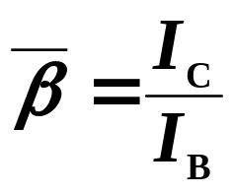
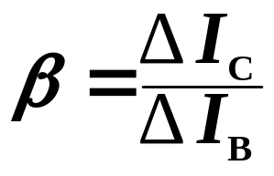
9.4.4 主要参数
表示晶体管特性的数据称为晶体管的参数，晶体管的参数也是设计电路、选用晶体管的依据。
1. 电流放大系数，β
当晶体管接成发射极电路时，
直流电流放大系数
交流电流放大系数
注意：
和β 的含义不同，但在特性曲线近于平行等距并且I_{CE0} 较小的情况下，两者数值接近。
常用晶体管的β 值在20 ~ 200之间。

Slide 43
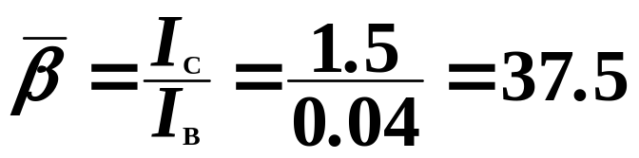
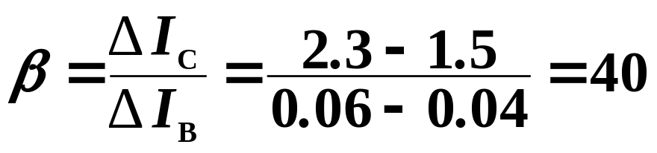
例：在U_{CE}= 6 V时， 在 Q₁ 点I_{B}=40μA, I_{C}=1.5mA；
在 Q₂ 点I_{B}=60 μA, I_{C}=2.3mA。
I_{C}(mA )
在 Q₁ 点，有
4
100μA
3
80μA
Q₂
由 Q₁ 和Q₂点，得
60μA
2
Q₁
40μA
1
20μA
I_{B}=0
0
3
6
9
12
U_{CE}(V)
在以后的计算中，一般作近似处理：β = 。

Slide 44
2.集-基极反向截止电流 I_{CBO}
I_{CBO}是由少数载流子的漂移运动所形成的电流，受温度的影响大。
温度↑→I_{CBO}↑
I_{CBO}
μA
E_{C}
–
+
3.集-射极反向截止电流(穿透电流)I_{CEO}
–
+
I_{CEO}受温度的影响大。
温度↑→I_{CEO}↑，所以I_{C}也相应增加。三极管的温度特性较差。
μA
I_{B}=0
I_{CEO}

Slide 45
4. 集电极最大允许电流 I_{CM}
集电极电流 I_{C}上升超过一定值会导致三极管的β 值的下降，当 β 值下降到正常值的三分之二时的集电极电流即为 I_{CM}。
5. 集-射极反向击穿电压 U_{(BR)CEO}
当集—射极之间的电压 U_{CE} 超过一定的数值时，三极管就会被击穿。手册上给出的数值是25°C、基极开路时的击穿电压 U _{(BR)} _{CEO}。
6. 集电极最大允许耗散功耗P_{CM}
P_{CM}取决于三极管允许的温升，消耗功率过大，温升过高会烧坏三极管。
P_{C} ≤ P_{CM} =I_{C} U_{CE}
硅管允许结温约为150°C，锗管约为 70∼90°C。

Slide 46
由三个极限参数可画出三极管的安全工作区
I_{C}
I_{C}U_{CE}=P_{CM}
I_{CM}
I_{C}U_{CE}=P_{CM}
安全工作区
U_{(BR)CEO}
U_{CE}

Slide 47

晶体管参数与温度的关系
1、温度每增加10°C，I_{CBO}增大一倍。硅管优
于锗管。
2、温度每升高 1°C，U_{BE}将减小 (2~2.5)mV，
即晶体管具有负温度系数。
3、温度每升高 1°C，β 增加 0.5%~1.0%。

